Slide 1
套餐管理业务开发

Slide 2
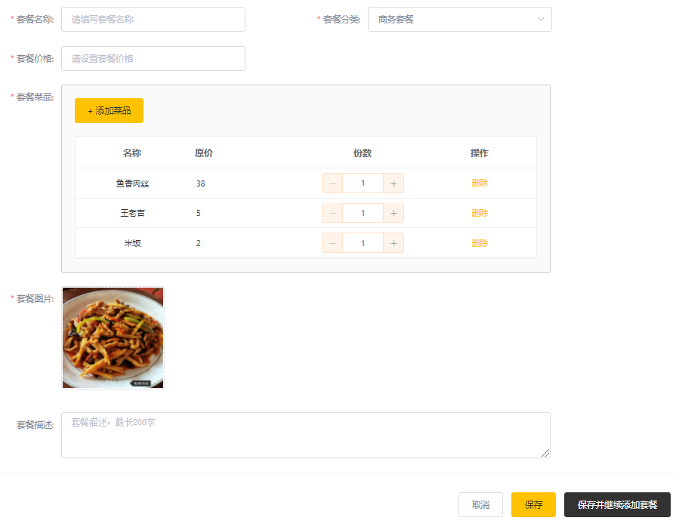
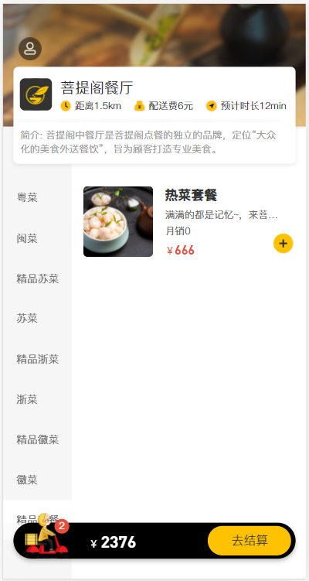
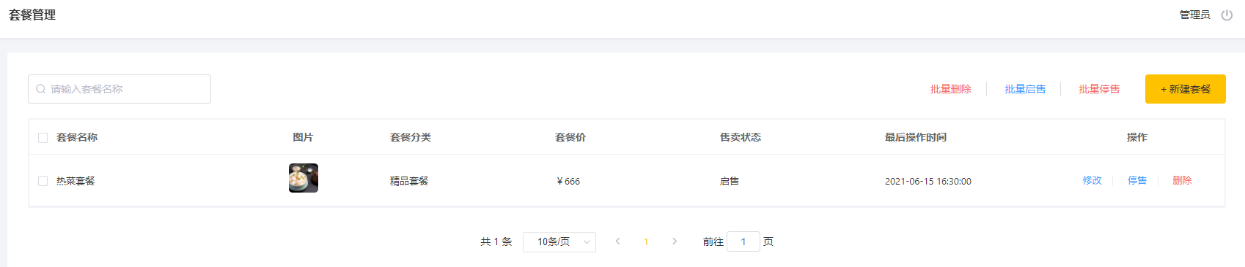
效果展示

Slide 3
新增套餐
套餐信息分页查询
删除套餐

Slide 4
新增套餐
01
需求分析
数据模型
代码开发
功能测试

Slide 5
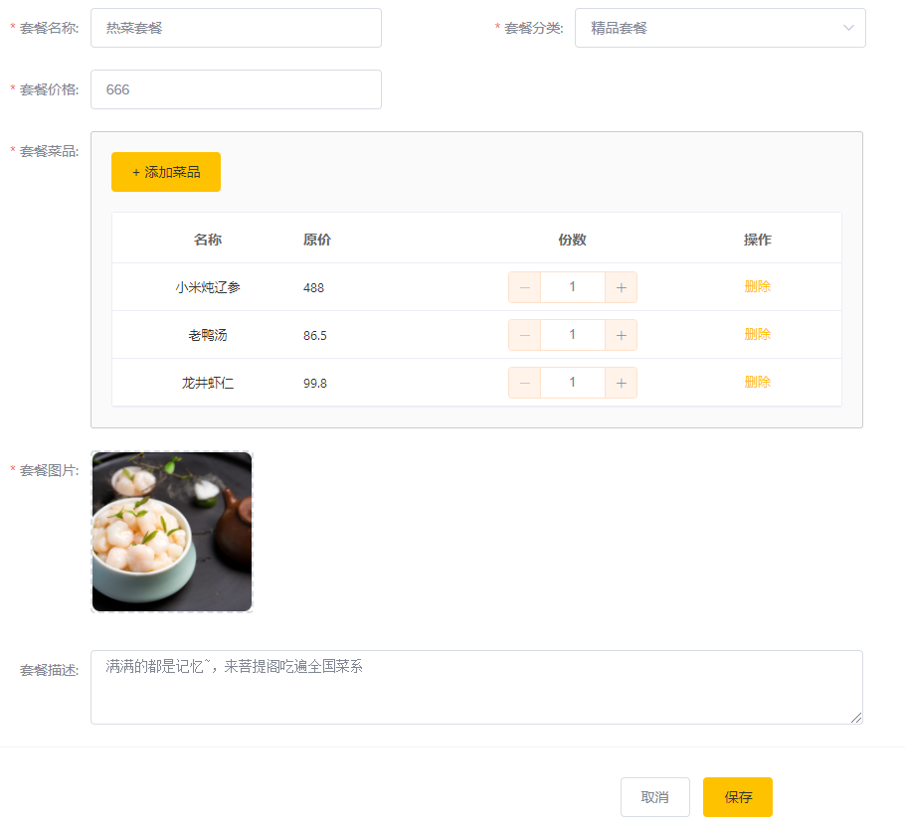

新增套餐
需求分析
套餐就是菜品的集合。
后台系统中可以管理套餐信息，通过新增套餐功能来添加一个新的套餐，在添加套餐时需要选择当前套餐所属的套餐分类和包含的菜品，并且需要上传套餐对应的图片，在移动端会按照套餐分类来展示对应的套餐。

Slide 6
新增套餐
数据模型
新增套餐，其实就是将新增页面录入的套餐信息插入到setmeal表，还需要向setmeal_dish表插入套餐和菜品关联数据。
所以在新增套餐时，涉及到两个表：
setmeal 套餐表
setmeal_dish 套餐菜品关系表

Slide 7
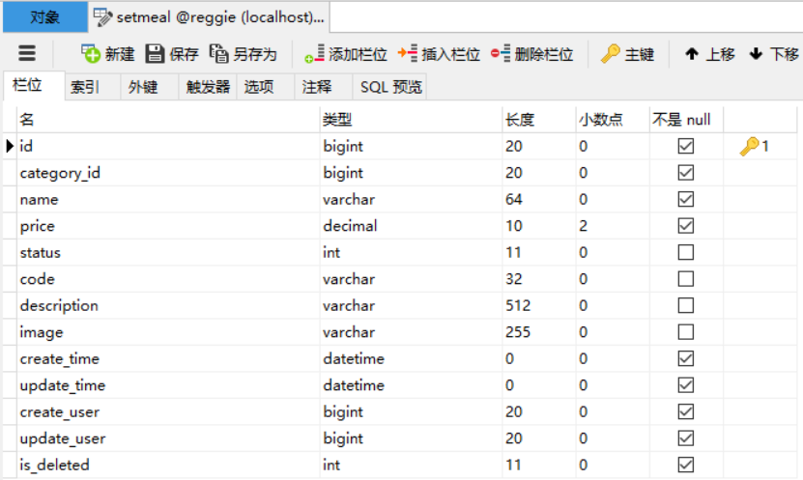
新增套餐
数据模型-setmeal
套餐表setmeal：

Slide 8
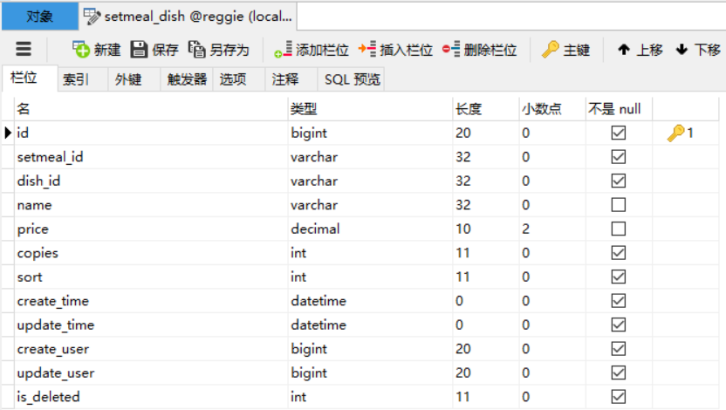
新增套餐
数据模型-setmeal_dish
套餐菜品关系表setmeal_dish：

Slide 9
新增套餐
代码开发-准备工作
在开发业务功能前，先将需要用到的类和接口基本结构创建好：
实体类 SetmealDish（直接从课程资料中导入即可，Setmeal实体前面课程中已经导入过了）
DTO SetmealDto（直接从课程资料中导入即可）
Mapper接口 SetmealDishMapper
业务层接口 SetmealDishService
业务层实现类 SetmealDishServiceImpl
控制层 SetmealController

Slide 10
新增套餐
代码开发-梳理交互过程
在开发代码之前，需要梳理一下新增套餐时前端页面和服务端的交互过程：
1、页面(backend/page/combo/add.html)发送ajax请求，请求服务端获取套餐分类数据并展示到下拉框中
2、页面发送ajax请求，请求服务端获取菜品分类数据并展示到添加菜品窗口中
3、页面发送ajax请求，请求服务端，根据菜品分类查询对应的菜品数据并展示到添加菜品窗口中
4、页面发送请求进行图片上传，请求服务端将图片保存到服务器
5、页面发送请求进行图片下载，将上传的图片进行回显
6、点击保存按钮，发送ajax请求，将套餐相关数据以json形式提交到服务端
开发新增套餐功能，其实就是在服务端编写代码去处理前端页面发送的这6次请求即可。

Slide 11

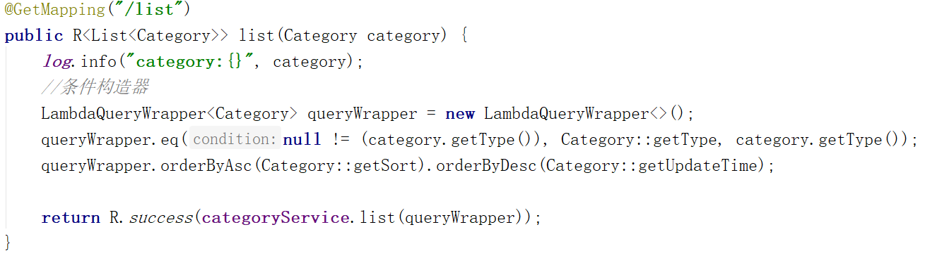
新增套餐
代码开发-查询套餐分类数据
页面(backend/page/combo/add.html)发送ajax请求，请求服务端获取套餐分类数据并展示到下拉框中，所以需要在CategoryController中提供方法，查询分类数据。注意：此方法在前面实现新增菜品时已经创建过了，此处直接调用即可。

Slide 12

新增套餐
代码开发-查询菜品分类数据
页面发送ajax请求，请求服务端获取菜品分类数据并展示到添加菜品窗口中。此处还是调用CategoryController的list方法。

Slide 13

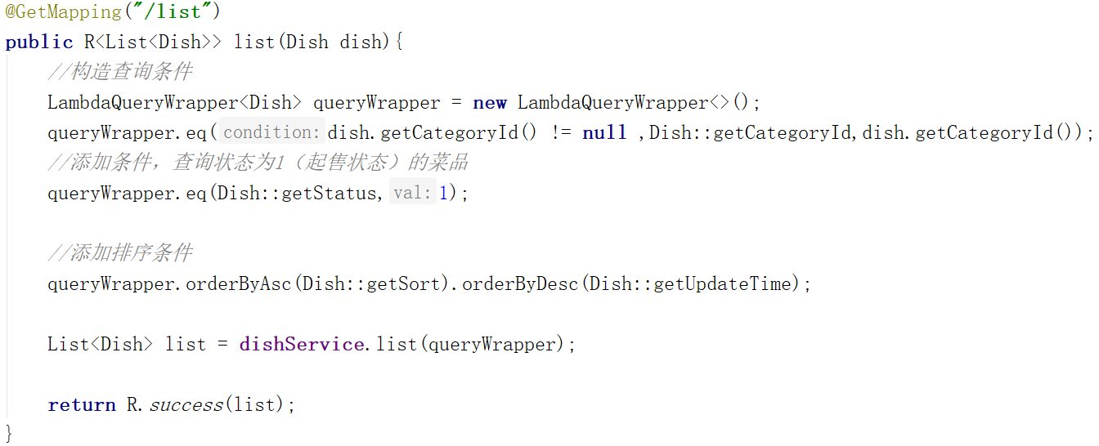
新增套餐
代码开发-查询菜品数据
页面发送ajax请求，请求服务端，根据菜品分类查询对应的菜品数据并展示到添加菜品窗口中。请求如下：
在DishController中创建list方法，根据条件查询菜品信息：

Slide 14
新增套餐
代码开发-图片上传
页面发送请求进行图片上传，请求服务端将图片保存到服务器，直接使用我们前面开发的CommonController的upload方法来处理即可。

Slide 15
新增套餐
代码开发-图片下载
页面发送请求进行图片下载，将上传的图片进行回显，直接使用我们前面开发的CommonController的download方法来处理即可。

Slide 16
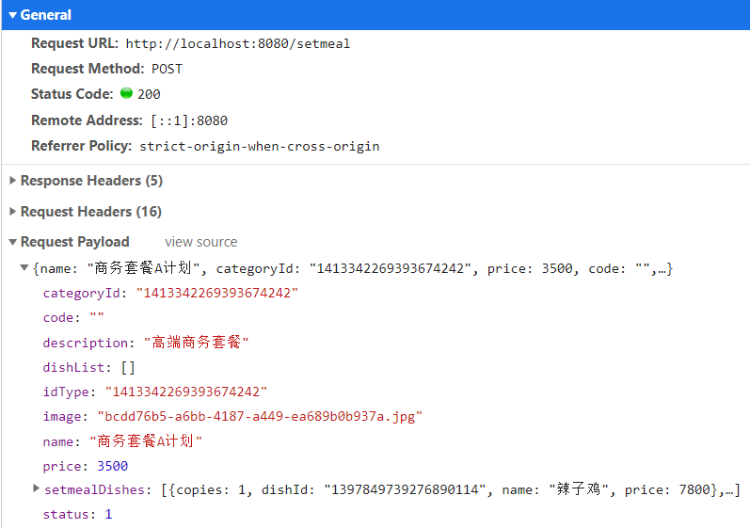
新增套餐
代码开发-查看请求信息
点击保存按钮，发送ajax请求，将套餐相关数据以json形式提交到服务端。请求信息如下：

Slide 17
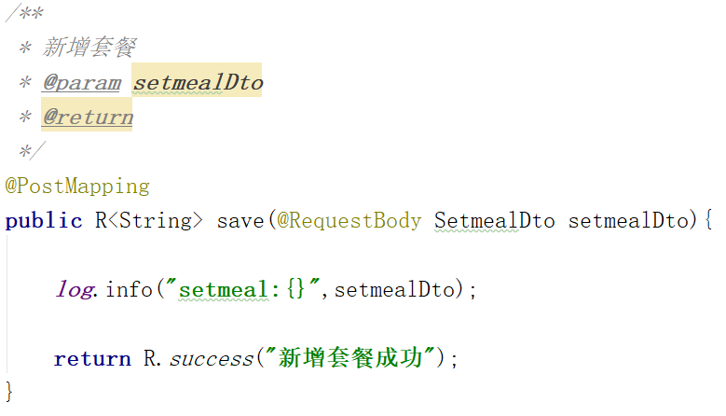
新增套餐
代码开发-控制层
在SetmealController中提供save方法，此处先保证数据能够正确接收到，具体逻辑后续再完善：

Slide 18
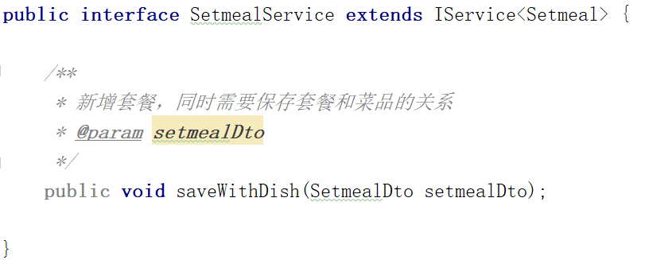
新增套餐
代码开发-业务层接口
在SetmealService接口中扩展saveWithDish方法：

Slide 19
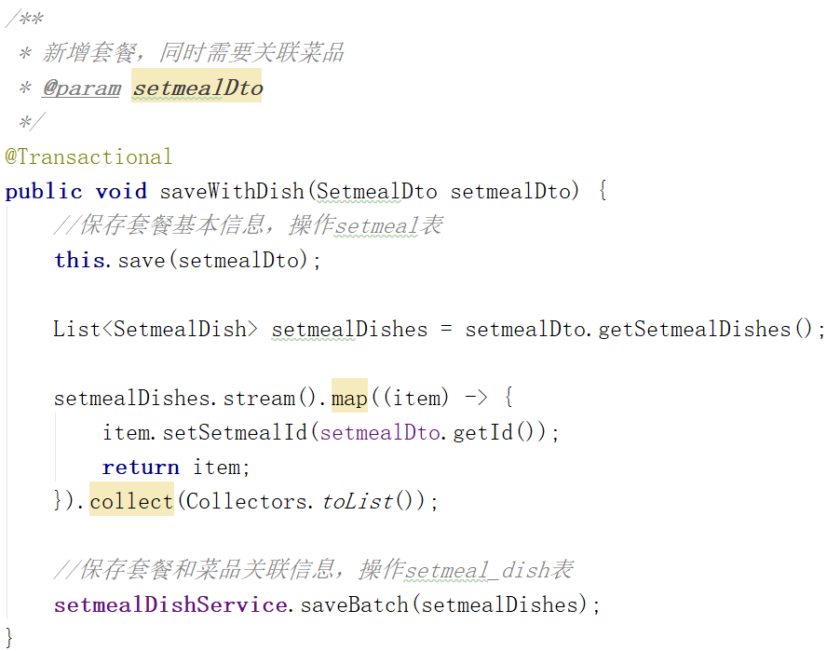
新增套餐
代码开发-业务层实现
在SetmealServiceImpl类中实现saveWithDish方法：

Slide 20
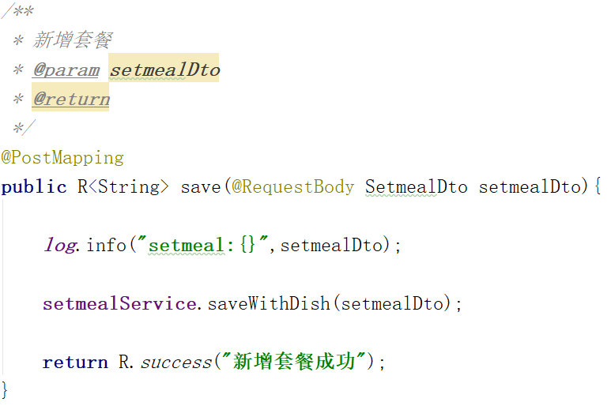
新增套餐
代码开发-完善控制层
在SetmealController中调用业务层方法完成套餐的保存:

Slide 21
新增套餐
功能测试
测试过程中，通过debug断点调试观察服务端程序的执行过程，在浏览器中使用调试工具查看页面和服务端的交互过程和请求响应数据。

Slide 22
套餐信息分页查询
02
需求分析
代码开发
功能测试

Slide 23
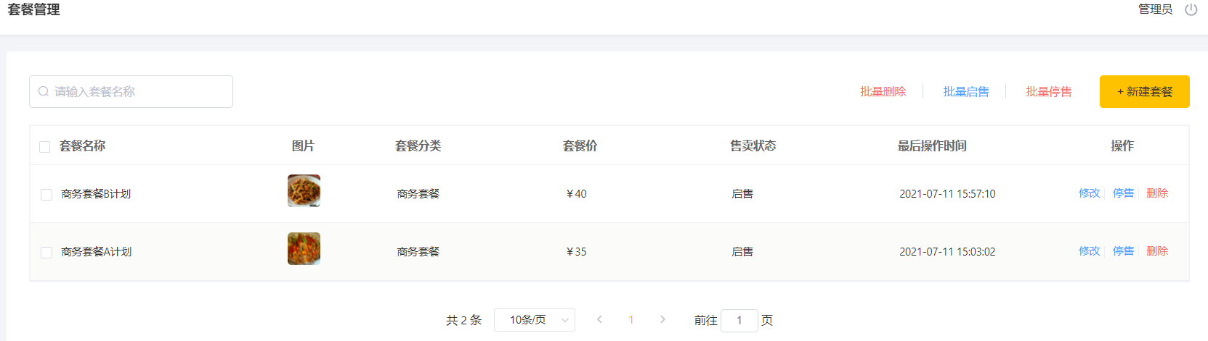
套餐信息分页查询
需求分析
系统中的套餐数据很多的时候，如果在一个页面中全部展示出来会显得比较乱，不便于查看，所以一般的系统中都会以分页的方式来展示列表数据。

Slide 24
套餐信息分页查询
代码开发-梳理交互过程
在开发代码之前，需要梳理一下套餐分页查询时前端页面和服务端的交互过程：
1、页面(backend/page/combo/list.html)发送ajax请求，将分页查询参数(page、pageSize、name)提交到服务端，获取分页数据
2、页面发送请求，请求服务端进行图片下载，用于页面图片展示
开发套餐信息分页查询功能，其实就是在服务端编写代码去处理前端页面发送的这2次请求即可。

Slide 25
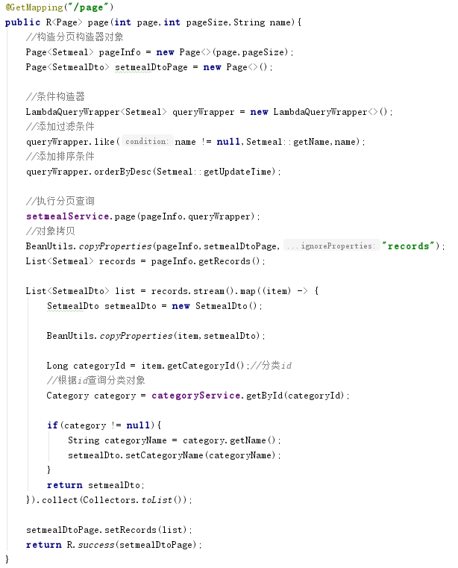
套餐信息分页查询
代码开发-控制层
在SetmealController中创建分页查询方法

Slide 26
套餐信息分页查询
功能测试
测试过程中可以使用浏览器的监控工具查看页面和服务端的数据交互细节

Slide 27
删除套餐
03
需求分析
代码开发
功能测试

Slide 28
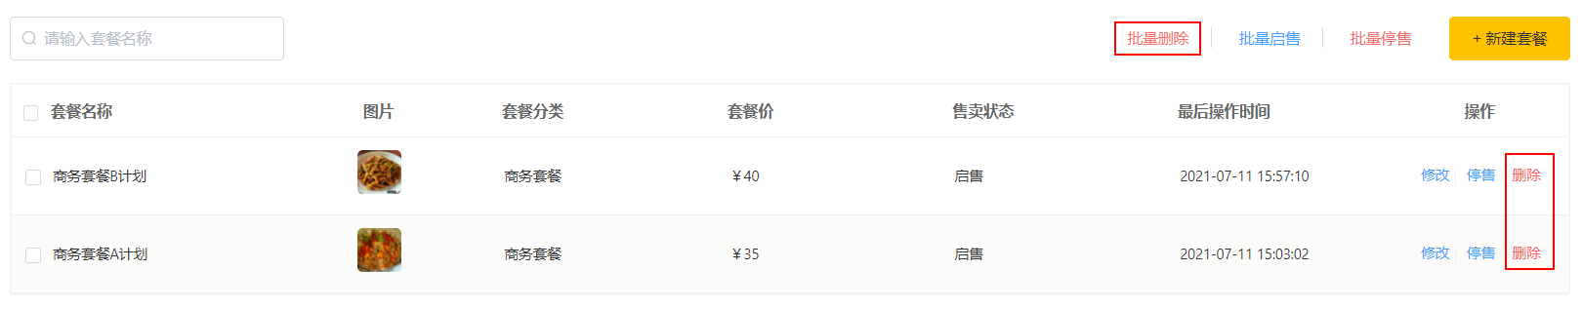
删除套餐
需求分析
在套餐管理列表页面点击删除按钮，可以删除对应的套餐信息。也可以通过复选框选择多个套餐，点击批量删除按钮一次删除多个套餐。注意，对于状态为售卖中的套餐不能删除，需要先停售，然后才能删除。

Slide 29


删除套餐
代码开发-梳理交互过程
在开发代码之前，需要梳理一下删除套餐时前端页面和服务端的交互过程：
1、删除单个套餐时，页面发送ajax请求，根据套餐id删除对应套餐
2、删除多个套餐时，页面发送ajax请求，根据提交的多个套餐id删除对应套餐
开发删除套餐功能，其实就是在服务端编写代码去处理前端页面发送的这2次请求即可。
观察删除单个套餐和批量删除套餐的请求信息可以发现，两种请求的地址和请求方式都是相同的，不同的则是传递的id个数，所以在服务端可以提供一个方法来统一处理。

Slide 30
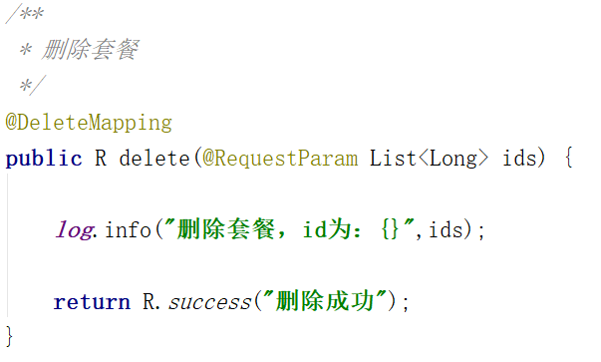
删除套餐
代码开发-控制层
在SetmealController中创建delete方法，接收页面提交的参数，具体逻辑后续再完善：

Slide 31
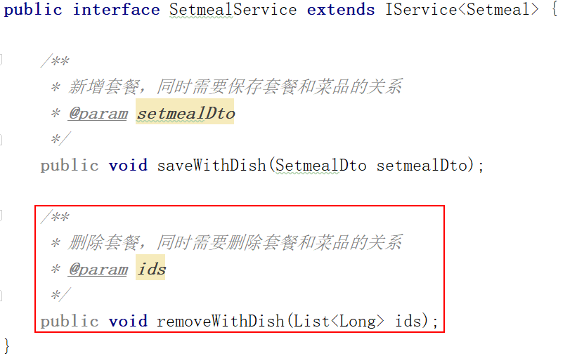
删除套餐
代码开发-业务层接口
在SetmealService接口中扩展removeWithDish方法：

Slide 32
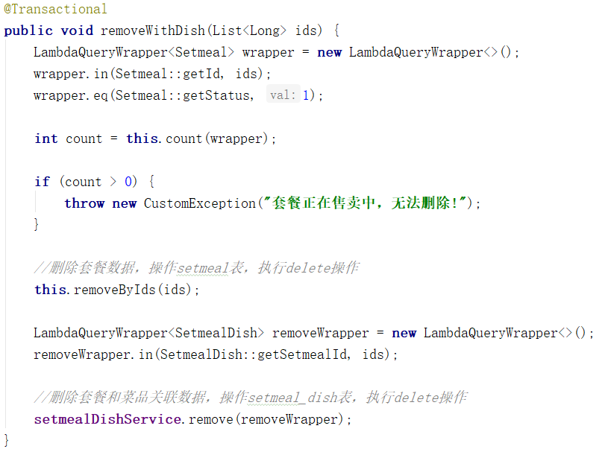
删除套餐
代码开发-业务层实现类
在SetmealServiceImpl中实现removeWithDish方法：

Slide 33
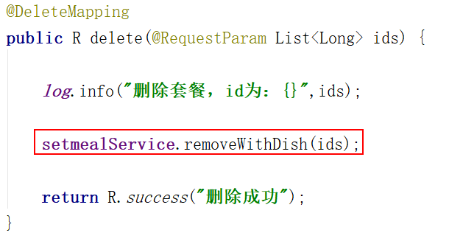
删除套餐
代码开发-完善控制层
完善SetmealController的delete方法：

Slide 34
删除套餐
功能测试
按照前面分析的操作流程进行测试，查看数据是否正常删除即可

